Slide 1
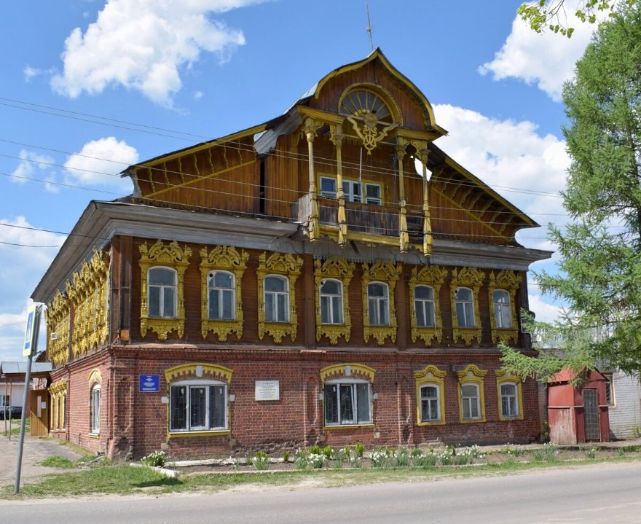

БЮДЖЕТ ДЛЯ ГРАЖДАН
        По решению Совета депутатов
        Ковернинского муниципального округа
        «О бюджете муниципального округа на 2023 год
        и на плановый период 2024 и 2025 годов»
Администрация Ковернинского муниципального округа
2022 год
1

Slide 2
Что такое «Бюджет для граждан»
Бюджет для граждан – информационный сборник, который познакомит население округа с основными положениями главного финансового документа Ковернинского муниципального округа – бюджета муниципального округа, а именно бюджета муниципального округа на 2023 год и на плановый период 2024 и 2025 годов. В сборнике в доступной форме представлено описание доходов, расходов бюджета и их структуры, приоритетные направления расходования бюджетных средств, объемы бюджетных ассигнований, направляемых на финансирование социально – значимых мероприятий в сфере образования, социальной политики, культуры, физической культуры и спорта, сельского хозяйства и в других сферах. Бюджет для граждан нацелен на широкий круг пользователей – всех граждан Ковернинского муниципального округа, интересы которых в той или иной мере затронуты бюджетом муниципального округа.

Slide 3

Бюджет - план доходов и расходов определенного объекта (семьи, бизнеса, организации, государства, округа и т.д.) устанавливаемый на определенный период времени
Бюджет муниципального округа-важнейший финансовый документ округа, предназначенный для финансового обеспечения задач и функций местного самоуправления
Бюджет организации-календарный план доходов и расходов организации, сформулированный в стоимостных и количественных величинах для принятия решений, планирования и контроля в процессе управления деятельностью компании
Семейный бюджет – это план доходов и расходов семьи на определенный промежуток времени

Slide 4
Структура доходов бюджета муниципального округа
Доходы бюджета муниципального округа – это денежные средства, поступающие в безвозмездном и безвозвратном порядке в соответствии с законодательством Российской Федерации, Нижегородской области, муниципальными правовыми актами
в распоряжение органов местного самоуправления
Налоговые доходы
Поступления от уплаты налогов, установленных Налоговым кодексом Российской Федерации (налог на доходы физических лиц, акцизы на нефтепродукты, налоги на совокупный доход, налоги на имущество и другие)
Неналоговые доходы
Доходы от продажи и использования имущества, находящегося в муниципальной собственности, от продажи земли и нематериальных активов; плата за негативное воздействие окружающей среды штрафные санкции и прочие
Безвозмездные поступления Поступления от других бюджетов бюджетной системы, граждан и организаций (межбюджетные трансферты в виде дотаций, субвенций, субсидий, поступления от юридических и физических лиц, кроме налоговых и неналоговых доходов)
4

Slide 5
Структура расходов бюджета муниципального округа
Расходы муниципального округа это экономические отношения, возникающие в связи с распределением фонда денежных средств муниципалитета и его использованием по отраслевому, целевому и территориальному назначению.
Расходная часть охватывает всю экономику, так как учитываются экономические интересы в целом населения Ковернинского муниципального округа
Социальные расходы
расходы социального характера, к которым относятся расходы на образование, культуру, социальную политику, физкультуру и спорт
Другие расходы
расходы на жилищно-коммунальное хозяйство, национальную экономику, общегосударственные вопросы и другие

Slide 6



Сбалансированность муниципального бюджета
БЕЗДЕФИЦИТНЫЙ БЮДЖЕТ доходы и расходы равны
ПРОФИЦИТ доходы превышают расходы
можно накапливать резервы, погашать имеющиеся долги
ДЕФИЦИТ расходы превышают доходы
необходимы источники покрытия дефицита, можно использовать остатки средств или привлечь средства в долг

Slide 7
На чем основано составление проекта бюджета муниципального округа
Послание Президента Российской Федерации Федеральному Собранию
Основные направления бюджетной и налоговой политики
Ковернинского муниципального округа на 2023 год и на плановый период 2024 и 2025 годов
Прогноз социально-экономического развития Ковернинского муниципального округа на среднесрочный период (на 2023 год и на плановый период 2024 и 2025 годов)
Указы Президента Российской Федерации
от 7 мая 2012 года, от 7 мая 2018 года № 204, от 21 июля 2020 г. № 474
"О национальных целях развития Российской Федерации на период до 2030 года"
КТО ЗАНИМАЕТСЯ СОСТАВЛЕНИЕМ ПРОЕКТА БЮДЖЕТА МУНИЦИПАЛЬНОГО ОКРУГА
Составление проекта бюджета - исключительная прерогатива администрации Ковернинского муниципального округа.
Непосредственное составление проекта бюджета муниципального округа осуществляет финансовое управление администрации Ковернинского муниципального округа.
Проект бюджета муниципального округа составляется и утверждается сроком на три года - очередной финансовый год и плановый период.

Slide 8
Как происходит составление бюджета муниципального округа
ЯНВАРЬ
ИЮНЬ-ИЮЛЬ
ДЕКАБРЬ
Вступление в силу решения Совета депутатов о бюджете муниципального округа на очередной финансовый год и плановый период
Рассмотрение проекта бюджета комитетами Совета депутатов Ковернинского муниципального округа. Принятие бюджета на заседании Совета депутатов Ковернинского муниципального округа
Разработка основных показателей прогноза социально-экономического развития округа на
трехлетний период
ОКТЯБРЬ-НОЯБРЬ
АВГУСТ - СЕНТЯБРЬ
Рассмотрение проекта бюджета муниципального округа
администрацией Ковернинского округа
Корректировка бюджетного прогноза на долгосрочный период. Внесение проекта бюджета муниципального округа
в Совет депутатов.
СЕНТЯБРЬ-ОКТЯБРЬ
Определение основных направлений бюджетной и налоговой политики на трехлетний период. Определение основных параметров бюджета
Работа субъектов бюджетного планирования по подготовке обоснований бюджетных ассигнований и бюджетных заявок. Формирование проекта бюджета муниципального округа

Slide 9
Каковы основные направления бюджетной и налоговой политики Ковернинского муниципального округа на 2023-2025 годы
Обеспечение муниципальной поддержки приоритетных отраслей экономики и организаций малого и среднего бизнеса
Реализации принципов открытости и прозрачности управления муниципальными финансами
Проведение политики обоснованности и эффективности применения налоговых льгот
Повышение качества финансового менеджмента в отраслевых (функциональных) органах и муниципальных учреждениях
Проведение взвешенной долговой политики
Направления
Концентрация финансовых ресурсов на достижении целей и результатов муниципальных проектов, направленных на реализацию национальных проектов
Увеличение налогового потенциала округа
Выполнение в полном объеме утвержденных годовых назначений по доходам бюджета муниципального округа
Совершенствование налогового администрирования, повышения уровня ответственности главных администраторов
Безусловное исполнение всех принятых обязательств
9

Slide 10
Доходы бюджета муниципального округа
Из чего складываются доходы бюджета муниципального округа
Налоги и налоговые сборы, предусмотренные федеральным, региональным законодательством: налог на доходы физических лиц, налоги на совокупный доход, имущественные налоги, акцизы на нефтепродукты и другие
Налоговые доходы
Неналоговые доходы
Доходы от продажи и использования муниципального имущества; от продажи земли и нематериальных активов; штрафные санкции, возмещение ущерба и прочие
Межбюджетные трансферты из других бюджетов бюджетной системы РФ в виде дотаций, субвенций, субсидий и иных межбюджетных трансфертов, добровольные и безвозмездные поступления денежных средств от юридических и физических лиц.
Безвозмездные поступления

Slide 11
Какие налоги уплачивают жители
Ковернинского муниципального округа
Налог на доходы
физических лиц
гл. 23 Налогового кодекса РФ
ставка налога 13 %,
в отдельных случаях
9 %, 15%, 30 % и 35 %
Налог на имущество
физических лиц
Ставка налога исходя из кадастровой
стоимости объектов налогообложения:
жилые дома, часть жилых домов,
квартир, часть квартир, комнат,
гаражей и машино- мест,
хозяйственные строения
или сооружения,
площадь каждого из которых
не превышает 50 кв.м– 0,2 %
объекты налогообложения
включенные в перечень, а также
объекты, кадастровая стоимость
которых превышает
300 миллионов рублей – 0,5 %,
прочие – 0,5 %.
Бюджет муниципального
округа
Земельный налог
Ставка налога от кадастровой
стоимости земельных участков:
0,3 % - по участкам,
занятым жилищным фондом,
с/х назначения, для личного подсобного
хозяйства, дачного хозяйства;
1,5 % - в отношении других участков

Slide 12
Как распределяются расходы бюджета муниципального округа
Расходы бюджета – выплачиваемые из бюджета денежные средства, за исключением средств, являющихся источниками финансирования дефицита бюджета.
Формирование расходов осуществляется в соответствии с расходными обязательствами, законодательно закрепленными за соответствующими уровнями бюджетов.
Принципы формирования расходов бюджета: по муниципальным программам, по разделам (подразделам) функциональной структуры, по ведомствам. ФУНКЦИОНАЛЬНАЯ СТРУКТУРА РАСХОДОВ
НАЦИОНАЛЬНАЯ ОБОРОНА, ПРАВОХРАНИТЕЛЬНАЯ ДЕЯТЕЛЬНОСТЬ
ОБЩЕГОСУДАРСТВЕННЫЕ ВОПРОСЫ
ОХРАНА
ОКРУЖАЮЩЕЙ
СРЕДЫ
НАЦИОНАЛЬНАЯ
ЭКОНОМИКА
КУЛЬТУРА И КИНЕМАТОГРАФИЯ
ОБРАЗОВАНИЕ
СРЕДСТВА МАССОВОЙ ИНФОРМАЦИИ
ЖИЛИЩНО-
КОММУНАЛЬНОЕ
ХОЗЯЙСТВО
ФИЗИЧЕСКАЯ КУЛЬТУРА И СПОРТ
СОЦИАЛЬНАЯ
ПОЛИТИКА

Slide 13
Что такое программный бюджет
Программный бюджет отличается от традиционного тем, что все или почти все расходы включены в программы и каждая программа своей целью прямо увязана с той или иной задачей деятельности ведомства.
Программное бюджетирование представляет собой методологию планирования, исполнения и контроля за исполнением бюджета, обеспечивающую взаимосвязь процесса распределения муниципальных расходов с результатами от реализации программ, разрабатываемых на основе стратегических целей, с учетом приоритетов муниципальной политики, общественной значимости ожидаемых и конечных результатов использования бюджетных средств.
Бюджет Ковернинского муниципального округа на 2023- 2025 годы сформирован на основе 28 муниципальных программ
Исполнение бюджета по программной классификации
Взаимосвязь бюджетных расходов с результатами реализации муниципальных программ
Мониторинг показателей исполнения целевых программ, оценка эффективности бюджетных расходов
Повышение качества бюджетного планирования и исполнения бюджета

Slide 14
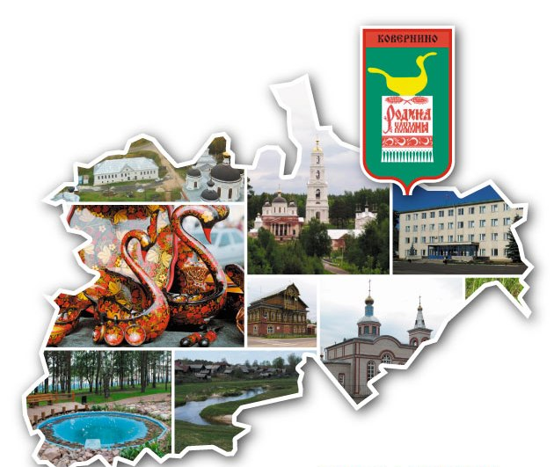
Показатели, характеризующие Ковернинский муниципальный округ
Оценка 2022 года
Площадь - 2340 кв. км.
Численность населения округа 17,6 тыс. человек
Объем отгруженной продукции – 7714,2 млн. руб.
Среднемесячная заработная плата – 31964,4 руб.
Инвестиции в основной капитал в действующих ценах – 1236,7млн. руб.
Количество муниципальных образований – 1
Количество муниципальных учреждений и предприятий - 33
муниципальные учреждения – 30 (казенные – 28, автономные – 1,бюджетные - 1)
муниципальные предприятия – 3

Slide 15
Динамика прогнозных показателей социально-экономического развития муниципального округа
Численность населения, тыс. человек
Индекс потребительских цен,%
Среднемесячная заработная плата, рублей

Slide 16
Динамика прогнозных показателей социально-экономического развития округа
Инвестиции в основной капитал
Инвестиции, млн. рублей Индекс физического объема инвестиций,%

Slide 17
Площадь ввода в действие жилых домов
Площадь, тыс. кв.м. Темп роста,%

Slide 18
Доходы бюджета муниципального округа
млн.рублей
1052,8
миллионов рублей
прогноз поступлений доходов в бюджет муниципального округа в 2023 году
прогноз
млн.рублей
60,2
тысячи рублей
доходы бюджета муниципального округа на душу населения в 2023 году
прогноз
*- исполнение бюджета муниципального округа
** - первоначально принятый бюджет муниципального округа

Slide 19
Расходы бюджета муниципального округа
млн.рублей
1059,4
миллионов рублей
прогноз расходов бюджета муниципального округа в 2023 году
прогноз
млн.рублей
60,6
тысячи рублей
расходы бюджета муниципального округа на душу населения в 2023 году
прогноз
* - исполнение бюджета муниципального округа
** - первоначально принятый бюджет муниципального округа

Slide 20
Основные параметры бюджета муниципального округа млн.руб.
1052,8
миллионов рублей
доходы бюджета муниципального округа
в 2023 году
1059,4
миллионов рублей расходы бюджета муниципального округа в 2023 году
-6,6
миллионов рублей
дефицит бюджета муниципального округа в 2023 году
*-исполнение бюджета муниципального круга
**-первоначально принятый бюджет муниципального округа

Slide 21
млн.рублей
Источники финансирования бюджета | Отчет за 2021 год | 2022 год | Прогноз
 |  |  | 2023 год | 2024 год | 2025 год
Всего источники, из них основные | -4,4 | 10,3 | 6,6 | 0,0 | 0,0
Разница между полученными и погашенными бюджетными кредитами от других бюджетов бюджетной системы | -3,5 | 0,0 | 0,0 | 0,0 | 0,0
Остатки денежных средств | -0,9 | 10,3 | 6,6 | 0,0 | 0,0

Slide 22
Из каких поступлений формируются доходы бюджета
муниципального округа в 2023-2025 годах
млн.руб.
Показатель | Прогноз
 | 2023 год | 2024 год | 2025 год
Доходы бюджета, ВСЕГО | 1052,8 | 963,4 | 978,8
Налоговые и неналоговые доходы | 368,5 | 392,5 | 415,8
в том числе налоговые и неналоговые доходы, являющиеся источниками формирования дорожного фонда муниципального округа | 20,5 | 20,9 | 23,0
Безвозмездные поступления, ВСЕГО | 684,3 | 570,9 | 563,0
в том числе:
нецелевые (дотации) | 186,5 | 150,2 | 149,4
целевые (субсидии, субвенции, иные межбюджетные трансферты, прочие безвозмездные поступления) | 497,8 | 420,7 | 413,6
Налоговые доходы
Неналоговые доходы
Безвозмездные поступления

Slide 23
Какие основные налоговые и неналоговые доходы поступят в бюджет муниципального района в 2018-2020 годах
Какие основные налоговые и неналоговые доходы поступят в бюджет муниципального округа в 2023-2025 годах
тыс.рублей
Наименование | Исполнено за 2021* год | 2022** год | Прогноз
 |  |  | 2023 год | 2024 год | 2025 год
Налоговые и неналоговые доходы, из них: | 336896,5 | 321788,3 | 368451,8 | 392494,3 | 415761,0
Налоговые доходы всего, из них: | 292669,9 | 284697,6 | 324631,5 | 347860,3 | 370379,2
налог на доходы физических лиц | 229983,6 | 226330,1 | 258569,9 | 278265,0 | 295884,3
акцизы на нефтепродукты | 18879,5 | 17926,5 | 20476,9 | 20913,0 | 22998,6
налоги на совокупный доход | 26401,9 | 22425,0 | 30406,0 | 33088,7 | 35512,9
налоги на имущество | 15080,1 | 16198,6 | 12633,3 | 12391,6 | 13211,0
государственная пошлина | 2324,8 | 1817,4 | 2545,4 | 2661,6 | 2772,4
Неналоговые доходы всего, из них: | 44226,4 | 37090,7 | 43820,3 | 44634,0 | 45381,8
доходы от использования имущества, находящегося в муниципальной собственности | 4917,5 | 4712,9 | 5813,8 | 6081,3 | 6324,5
плата за негативное воздействие на окружающую среду | 178,7 | 181,4 | 143,0 | 149,6 | 155,6
доходы от оказания платных услуг и компенсации затрат государства | 24941,3 | 26001,5 | 28516,4 | 29828,2 | 31021,3
доходы от продажи земельных участков и имущества | 12384,3 | 5590,9 | 8233,6 | 7410,2 | 6669,2
штрафы, санкции, возмещение ущерба | 1595,9 | 280,9 | 985,8 | 1031,1 | 1072,3
Инициативные платежи | 208,9 | 324,0 | 127,7 | 133,6 | 138,9
*- исполнение бюджета муниципального округа
**- первоначально принятый бюджет муниципального округа

Slide 24
Как зачисляются налоги на территории района
Какие налоги зачисляются на территории
Ковернинского муниципального округа
Налоги и сборы, установленные законодательством | Бюджет муниципального округа
1. Доходы от уплаты акцизов на нефтепродукты | 10%
2. Налог на доходы физических лиц | 99,9 %
3.Налоги со специальными налоговыми режимами, в том числе:
единый сельскохозяйственный налог | 100 %
налог, взимаемый в связи с применением патентной системы налогообложения | 100 %
упрощенная система налогообложения | 30 %
4. Государственная пошлина( по делам рассматриваемых в судах общей юрисдикции, мировыми судьями, государственная пошлина за совершение нотариальных действий) | 100 %
5. Налог на имущество физических лиц | 100 %
6. Земельный налог | 100 %

Slide 25
Какую помощь из областного бюджета получает
Ковернинский муниципальный округ
тыс.руб.
 | Исполнено за 2021 год | 2022 год | Прогноз
 |  |  | 2023 год | 2024 год | 2025 год
Дотации | 149561,0 | 135807,7 | 186461,7 | 150205,5 | 149406,2
Субсидии | 131055,9 | 73404,6 | 132726,8 | 45923,5 | 39543,6
Субвенции | 326836,6 | 325573,7 | 364510,7 | 374711,8 | 374074,9
Иные межбюджетные трансферты | 28230,2 | 201,6 | 17,4 | 17,4 | 17,4
ВСЕГО безвозмездные поступления из областного бюджета, тыс.рублей

Slide 26




Особенности формирования бюджета муниципального округа по расходам
Фонд оплаты рассчитан с учетом сохранения целевых показателей заработной платы отдельных категорий работников, установленных указами Президента РФ
Расходы на реализацию национальных проектов предусмотрены в соответствии с заключенными соглашениями о предоставлении субсидий из областного бюджета
Основные приоритеты формирования бюджета муниципального округа по расходам
Содействие устойчивому развитию экономики округа
Обеспечение уровня заработной платы отдельным категориям работников социальной сферы в соответствии с «майским Указом Президента Российской Федерации»
Реализация жилищных программ. Формирование комфортной городской среды

Slide 27
Информация о реализации национальных проектов в 2022-2025 годах
тыс.руб.
Наимено-вание национального проекта | 2023 год |  |  |  | 2024 год |  |  |  | 2025 год
 | ВСЕГО | Средства федерального бюджета** | Средства областного бюджета | Средства местного бюджета | ВСЕГО | Средства федерального бюджета | Средства областного бюджета | Средства местного бюджета | ВСЕГО | Средства федерального бюджета | Средства областного бюджета | Средства местного бюджета
Образование | 1919,2 | 1842,4 | 76,8 | - | 4827,5 | 3225,3 | 134,4 | 1467,8 | 1891,9 | 1816,2 | 75,7 | -
Культура | 138,9 | 100,0 | 31,6 | 7,3 | - | - | - | - | - | - | - | -
Жилье и городская среда | 10758,5 | 9614,6** | 354,4 | 789,5 | 5471,8 | 4580,2** | 198,8 | 692,8 | 891,1 | - | 198,3 | 692,8
ВСЕГО | 12816,6 | 11557,0 | 462,8 | 796,8 | 10299,3 | 7805,5 | 333,2 | 2160,6 | 2783,0 | 1816,2 | 274,0 | 692,8
*- предусмотрены безвозмездные поступления, распределённые бюджету Ковернинского муниципального округа в соответствии с Законом об областном бюджете на 2023 год и на плановый период 2024-2025 годов
**-средства федерального бюджета указаны с учетом средств государственной корпорации-Фонда содействия реформированию жилищно- коммунального хозяйства

Slide 28
Как распределены расходы бюджета муниципального округа 2023-2025 годов по основным отраслям
1059,4 млн.
рублей расходы бюджета в 2023 году
978,8 млн. рублей расходы бюджета в 2025 году
963,4 млн. рублей расходы бюджета в 2024 году

Slide 29

Что включают в себя отрасли социальной сферы
Всего расходы по отраслям социальной сферы,
млн.рублей
Культура и кинематография
Образование
Социальная политика
Физическая культура и спорт

Slide 30
Сведения о расходах бюджета по разделам и подразделам бюджетной классификации
тыс.рублей
 | Наименование расходов | Исполненно за 2021 год | 2022 год | Прогноз на 2023 год | % к 2022 году | Прогноз на 2024 год | Прогноз на 2025 год
1. | ОБЩЕГОСУДАРСТВЕННЫЕ ВОПРОСЫ | 78 182,9 | 72 609,6 | 95 675,5 | 131,8 | 95 675,6 | 98 084,7
 | Функционирование высшего должностного лица субъекта Российской Федерации и муниципального образования | 1 849,8 | 1 820,7 | 2 258,6 | 124,1 | 2 258,6 | 2 258,6
 | Функционирование законодательных (представительных) органов государственной власти и представительных органов муниципальных образований | 1 113,4 | 1 038,7 | 1 250,4 | 120,4 | 1 250,4 | 1 250,4
 | Функционирование Правительства Российской Федерации, высших исполнительных органов государственной власти субъектов Российской Федерации, местных администраций | 37 286,0 | 38 584,8 | 49 396,0 | 128,0 | 49 396,0 | 49 396,0
 | Судебная система | 12,6 | 73,4 | 1,6 | 2,2 | 1,7 | 10,8
 | Обеспечение деятельности финансовых, налоговых и таможенных органов и органов финансового (финансово-бюджетного) надзора | 10 150,5 | 9 594,4 | 12 256,3 | 127,7 | 12 256,3 | 12 256,3
 | Обеспечение проведения выборов и референдумов |  |  |  |  |  | 2 400,0
 | Резервные фонды |  | 900,0 | 900,0 | 100,0 | 900,0 | 900,0
 | Другие общегосударственные вопросы | 27 770,6 | 20 597,6 | 29 612,6 | 143,8 | 29 612,6 | 29 612,6

Slide 31
Сведения о расходах бюджета по разделам и подразделам бюджетной классификации
тыс.рублей
 | Наименование расходов | Исполненно за 2021 год | 2022 год | Прогноз на 2023 год | % к 2022 году | Прогноз на 2024 год | Прогноз на 2025 год
2. | НАЦИОНАЛЬНАЯ ОБОРОНА | 469,4 | 481,0 | 596,2 | 124,0 | 622,1 | 643,3
 | Мобилизационная и вневойсковая подготовка | 469,4 | 481,0 | 596,2 | 124,0 | 622,1 | 643,3
3. | НАЦИОНАЛЬНАЯ БЕЗОПАСНОСТЬ И ПРАВООХРАНИТЕЛЬНАЯ ДЕЯТЕЛЬНОСТЬ | 20 721,7 | 20 837,2 | 25 799,3 | 123,8 | 23 899,3 | 23 899,3
 | Защита населения и территории от чрезвычайных ситуаций природного и техногенного характера, пожарная безопасность | 20 703,5 | 20 818,2 | 25 750,3 | 123,7 | 23 850,3 | 23 850,3
 | Другие вопросы в области национальной безопасности и правоохранительной деятельности | 18,2 | 19,0 | 49,0 | 257,9 | 49,0 | 49,0
4. | НАЦИОНАЛЬНАЯ ЭКОНОМИКА | 182 362,5 | 148 048,2 | 229 515,3 | 155,0 | 169 430,9 | 165 977,6
 | Общеэкономические вопросы | 216,9 | 239,0 | 389,0 | 162,8 | 389,0 | 389,0
 | Сельское хозяйство и рыболовство | 119 287,5 | 106 421,1 | 116 183,1 | 109,2 | 125 773,1 | 124 943,0
 | Транспорт | 4 453,5 | 1 000,0 | 7 054,8 | 705,5 | 7 058,4 | 2 350,0
 | Дорожное хозяйство (дорожные фонды) | 42 942,8 | 30 635,5 | 91 231,4 | 297,8 | 20 913,4 | 22 998,6
 | Связь и информатика | 376,4 | 391,3 | 391,3 | 100,0 | 391,3 | 391,3
 | Другие вопросы в области национальной экономики | 15 085,4 | 9 361,3 | 14 265,7 | 152,4 | 14 905,7 | 14 905,7

Slide 32
Сведения о расходах бюджета по разделам и подразделам бюджетной классификации
тыс.рублей
Рз/Пз | Наименование расходов | Исполненно за 2021 год | 2022 год | Прогноз на 2023 год | % к 2022 году | Прогноз на 2024 год | Прогноз на 2025 год
5. | ЖИЛИЩНО-КОММУНАЛЬНОЕ ХОЗЯЙСТВО | 104 296,1 | 103 121,5 | 97 225,1 | 94,3 | 66 085,7 | 69 673,4
 | Жилищное хозяйство | 13 706,3 | 16 255,5 | 14 703,4 | 90,5 | 5 579,9 | 5 019,9
 | Коммунальное хозяйство | 49 783,7 | 10 624,1 | 20 336,0 | 191,4 | 5 148,0 | 5 148,0
 | Благоустройство | 38 932,2 | 73 776,4 | 58 396,9 | 79,2 | 51 569,0 | 55 716,7
 | Другие вопросы в области жилищно-коммунального хозяйства | 1 873,9 | 2 465,5 | 3 788,8 | 153,7 | 3 788,8 | 3 788,8
6. | ОХРАНА ОКРУЖАЮЩЕЙ СРЕДЫ | 11 415,3 | 161,5 | 161,5 | 100,0 | 161,5 | 161,5
 | Сбор, удаление отходов и очистка сточных вод | 11 270,0
 | Охрана объектов растительного и животного мира и среды их обитания | 145,3 | 161,5 | 161,5 | 100,0 | 161,5 | 161,5
7. | ОБРАЗОВАНИЕ | 469 388,0 | 418 267,7 | 493 387,7 | 118,0 | 489 703,1 | 502 392,7
 | Дошкольное образование | 117 533,3 | 111 162,4 | 132 719,2 | 119,4 | 131 256,9 | 137 524,1
 | Общее образование | 308 997,5 | 261 631,4 | 307 443,8 | 117,5 | 305 221,5 | 311 643,9
 | Дополнительное образование детей | 21 206,4 | 22 694,6 | 25 625,2 | 112,9 | 25 625,2 | 25 625,2
 | Молодежная политика | 1 351,0 | 1 890,7 | 2 005,9 | 106,1 | 2 005,9 | 2 005,9
 | Другие вопросы в области образования | 20 299,8 | 20 888,6 | 25 593,6 | 122,5 | 25 593,6 | 25 593,6

Slide 33
тыс.рублей
Рз/Пз | Наименование расходов | Исполненно за 2021 год | 2022 год | Прогноз на 2023 год | % к 2022 году | Прогноз на 2024 год | Прогноз на 2025 год
8. | КУЛЬТУРА, КИНЕМАТОГРАФИЯ | 60 931,9 | 55 603,9 | 68 347,8 | 122,9 | 68 067,8 | 67 236,1
 | Культура | 53 581,7 | 47 544,2 | 58 967,8 | 124,0 | 58 606,5 | 57 700,8
 | Кинематография | 3 426,9 | 3 720,6 | 4 570,0 | 122,8 | 4 651,3 | 4 725,3
 | Другие вопросы в области культуры, кинематографии | 3 923,3 | 4 339,1 | 4 810,0 | 110,9 | 4 810,0 | 4 810,0
10. | СОЦИАЛЬНАЯ ПОЛИТИКА | 22 858,6 | 24 682,8 | 28 025,5 | 113,5 | 29 091,9 | 30 119,9
 | Пенсионное обеспечение | 6 469,5 | 6 450,0 | 8 900,0 | 138,0 | 8 900,0 | 8 900,0
 | Социальное обеспечение населения | 3 513,9 | 4 049,0 | 5 971,3 | 147,5 | 6 648,0 | 6 814,0
 | Охрана семьи и детства | 12 159,6 | 13 307,5 | 12 010,9 | 90,3 | 12 400,6 | 13 262,6
 | Другие вопросы в области социальной политики | 715,6 | 876,3 | 1 143,3 | 130,5 | 1 143,3 | 1 143,3
11. | ФИЗИЧЕСКАЯ КУЛЬТУРА И СПОРТ | 15 542,2 | 21 267,6 | 18 072,7 | 85,0 | 18 072,7 | 18 072,7
 | Массовый спорт | 14 557,3 | 20 105,3 | 16 556,4 | 82,3 | 16 556,4 | 16 556,4
 | Другие вопросы в области физической культуры и спорта | 984,9 | 1 162,3 | 1 516,3 | 130,5 | 1 516,3 | 1 516,3
12. | СРЕДСТВА МАССОВОЙ ИНФОРМАЦИИ | 1 942,8 | 1 970,0 | 2 589,8 | 131,5 | 2 541,9 | 2 541,9
 | Периодическая печать и издательства | 1 942,8 | 1 970,0 | 2 589,8 | 131,5 | 2 541,9 | 2 541,9
13. | ОБСЛУЖИВАНИЕ МУНИЦИПАЛЬНОГО ДОЛГА | 1,7
 | Обслуживание государственного внутреннего и муниципального долга | 1,7
 | Всего | 968 113,1 | 867 051,0 | 1 059 396,4 | 122,2 | 963 352,5 | 978 803,1

Slide 34
Программные и непрограммные расходы бюджета муниципального округа
«Муниципальная программа» это система мероприятий взаимоувязанных по задачам, срокам осуществления и ресурсам
2023 год
Программные расходы 90,5 %
Непрограммные расходы 9,5%
Расходы не вошедшие в мероприятия муниципальных программ, в том числе на содержание отдельных органов местного самоуправления, муниципальных учреждений и другие
Распределены исходя из необходимости достижения запланированных индикаторов и конечных результатов по муниципальным программам Ковернинского муниципального округа

Slide 35
Какие основные муниципальные программы будут реализовываться в 2023 году
1) 479,5 млн. рублей
Развитие образования Ковернинского муниципального округа Нижегородской области
2) 130,8 млн. рублей
Развитие агропромышленного комплекса Ковернинского муниципального округа Нижегородской области
3) 84,6 млн.рублей
Адресная инвестиционная программа капитальных вложений по Ковернинскому муниципальному округу Нижегородской области
4) 76,7млн.рублей
Развитие культуры в Ковернинском муниципальном округе Нижегородской области
5) 39,1 млн.рублей
Обеспечение населения Ковернинского муниципального округа Нижегородской области качественными услугами в сфере жилищно-коммунального хозяйства
6) 30,2 млн.рублей
Обеспечение граждан Ковернинского муниципального округа Нижегородской области доступным и комфортным жильем
7) 25,5 млн.рублей
Защита населения и территорий от чрезвычайных ситуаций, обеспечение пожарной безопасности и безопасности людей на водных объектах в Ковернинском муниципальном округе Нижегородской области
8) 21,8 млн.рублей
Развитие транспортной инфраструктуры в Ковернинском муниципальном округе Нижегородской области
9) 18,1 млн.рублей
Развитие физической культуры и спорта Ковернинского муниципального округа Нижегородской области
10) 11,1 млн.рублей
Повышение эффективности бюджетных расходов в Ковернинском муниципальном округе Нижегородской области

Slide 36
Как изменится финансирование муниципальных программ в 2021-2025 годах, тыс.руб.
Наименование программы | 2021 год | 2022 год | 2023 год | % к 2022 г. | 2024 год | 2025 год
Расходы, всего в том числе | 968 113,1 | 867 051,0 | 1 059 396,4 | 122,2 | 963 352,5 | 978 803,1
Расходы на реализацию муниципальных программ:
Развитие образования Ковернинского муниципального округа Нижегородской области | 462 224,1 | 406 156,2 | 479 475,7 | 118,1 | 477 963,1 | 490 562,7
Укрепление общественного здоровья в Ковернинском муниципальном округе Нижегородской области | 52,0 | 52,0 | 52,0 | 100,0 | 52,0 | 52,0
Развитие физической культуры и спорта Ковернинского муниципального округа Нижегородской области | 13 788,0 | 21 267,6 | 18 052,9 | 84,9 | 18 052,9 | 18 052,9
Развитие культуры Ковернинского муниципального округа Нижегородской области | 67 692,7 | 63 757,8 | 76 665,7 | 120,2 | 77 589,3 | 76 757,6
Социальная поддержка граждан Ковернинского муниципального округа Нижегородской области | 1 240,6 | 1 428,0 | 1 689,0 | 118,3 | 1 689,0 | 1 689,0
Содействие занятости населения Ковернинского муниципального округа Нижегородской области | 216,9 | 239,0 | 389,0 | 162,8 | 389,0 | 389,0
Обеспечение граждан Ковернинского муниципального округа Нижегородской области доступным и комфортным жильем | 28 528,3 | 30 552,9 | 30 183,6 | 98,8 | 21 841,7 | 21 447,7

Slide 37
Как изменится финансирование муниципальных программ в 2021-2025 годах, тыс.руб.
Продолжение
Наименование программы | 2021 год | 2022 год | 2023 год | % к 2022 г. | 2024 год | 2025 год
Обеспечение населения Ковернинского муниципального округа Нижегородской области качественными услугами в сфере жилищно-коммунального хозяйства | 46 652,1 | 28 434,4 | 39 070,4 | 137,4 | 37 815,9 | 37 815,9
Защита населения и территорий от чрезвычайных ситуаций, обеспечение пожарной безопасности и безопасности людей на водных объектах в Ковернинском муниципальном округе Нижегородской области | 18 185,9 | 20 553,6 | 25 477,6 | 124,0 | 23 577,6 | 23 577,6
Информационное общество Ковернинского муниципального округа Нижегородской области | 2 293,5 | 2 115,0 | 2 926,4 | 138,4 | 2 878,5 | 2 878,5
Усиление безопасности и обеспечение сохранности архивных фондов Ковернинского муниципального округа Нижегородской области | 240,3 | 238,0 | 738,0 | в 3,1 раза | 738,0 | 738,0
Управление муниципальным имуществом Ковернинского муниципального округа Нижегородской области | 5 338,8 | 4 932,1 | 6 099,5 | 123,7 | 6 099,5 | 6 099,5
Развитие агропромышленного комплекса Ковернинского муниципального округа Нижегородской области | 121 578,8 | 146 426,4 | 130 784,1 | 89,3 | 140 304,8 | 139 474,7
Повышение эффективности бюджетных расходов в Ковернинском муниципальном округе Нижегородской области | 10 297,7 | 8 781,4 | 11 148,5 | 127,0 | 11 148,5 | 11 148,5
Развитие предпринимательства Ковернинского муниципального округа Нижегородской области | 4 314,7 | 2 777,0 | 3 633,0 | 130,8 | 3 633,0 | 3 633,0

Slide 38
Как изменится финансирование муниципальных программ в 2021-2025 годах, тыс.руб.
продолжение
Наименование программы | 2021 год | 2022 год | 2023 год | % к 2022 г. | 2024 год | 2025 год
Создание благоприятных условий в целях привлечения медицинских работников для работы в государственных учреждениях здравоохранения, осуществляющих деятельность на территории Ковернинского муниципального округа Нижегородской области | 608,0 | 918,0 | 990,0 | 107,8 | 1 470,0 | 1 470,0
Обеспечение общественного порядка и противодействия преступности в Ковернинском муниципальном округе Нижегородской области | 57,2 | 58,0 | 88,0 | 151,7 | 88,0 | 88,0
Повышение безопасности дорожного движения в Ковернинском округе Нижегородской области | 4 511,5 | 1 058,0 | 7 119,8 | в 6,7 раза | 7 123,4 | 2 415,0
Охрана окружающей среды Ковернинского муниципального округа Нижегородской области | 1 464,3 | 1 278,1 | 13 597,5 | в 10,7 раза | 419,5 | 419,5
Противодействие коррупции в Ковернинском муниципальном округе Нижегородской области | 28,0 | 30,0 | 40,0 | 133,3 | 40,0 | 40,0
Создание условий для реализации мер, направленных на укрепление межнационального и межконфессионального согласия, сохранение и развитие языков культуры народов Российской Федерации, проживающих на территории Ковернинского муниципального округа Нижегородской области, социальную и культурную адаптацию эмигрантов, профилактику межнациональных(межэтнических) конфликтов | 63,0 | 53,0 | 85,0 | 160,4 | 85,0 | 85,0
Противодействие терроризму и экстремизму на территории Ковернинского муниципального округа Нижегородской области | 2 730,7 | 655,9 | 664,0 | 101,2 | 664,0 | 664,0

Slide 39
Как изменится финансирование муниципальных программ в 2021-2025 годах, тыс.руб.
продолжение
Наименование программы | 2021 год | 2022 год | 2023 год | % к 2022 г. | 2024 год | 2025 год
Обеспечение жильем молодых семей Ковернинского муниципального округа Нижегородской области | 1 008,0 | 1 767,3 | 1 046,7 | 59,2 | 1 048,0 | 1 910,0
Адресная инвестиционная программа капитальных вложений по Ковернинскому муниципальному округу Нижегородской области | 43 915,3 | 16 748,2 | 84 566,4 | в 5,0 раза | 10 364,3 | 10 454,3
Улучшение условий и охраны труда в Ковернинском муниципальном округе Нижегородской области | 56,3 | 56,3 | 85,3 | в 1,5 раза | 85,3 | 85,3
Безбарьерная среда жизнедеятельности для инвалидов и других маломобильных граждан Ковернинского муниципального округа Нижегородской области | 1 050,0 | 0,0 | 0,0 |  | 0,0 | 0,0
Программа мероприятий по борьбе с борщевиком Сосновского на территории Ковернинского муниципального округа Нижегородской области | 926,9 | 1 159,3 | 1 185,3 | 102,2 | 1 185,3 | 1 185,3
Формирование современной городской среды на территории Ковернинского муниципального округа Нижегородской области | 4 318,4 | 5 054,0 | 871,2 | 17,2 | 891,6 | 891,1
Развитие транспортной инфраструктуры в Ковернинском муниципальном округе Нижегородской области | 31 769,3 | 22 208,1 | 21 774,9 | 98,0 | 20 913,4 | 22 998,6
Непрограммные расходы | 92 961,8 | 78 295,4 | 100 896,9 | 128,9 | 95 201,9 | 101 780,4

Slide 40
Муниципальная программа «Развитие образования Ковернинского муниципального округа Нижегородской области»
Цель программы
Формирование на территории Ковернинского муниципального округа Нижегородской области образовательной системы, обеспечивающей доступность качественного образования, отвечающего потребностям инновационного развития экономики округа, ожиданиям общества и каждого гражданина
Срок действия программы
2021-2025 годы
Утверждена:
Постановление Администрации Ковернинского муниципального района Нижегородской области
от 21 декабря 2020 года № 829 «Об утверждении муниципальной программы
«Развитие образования Ковернинского муниципального округа
Нижегородской области»
Расходы на выполнение программы
360
Целевая группа программы
Дети дошкольного возраста - 758 человек
Учащиеся образовательных организаций – 1830 человек
Количество занимающихся в дополнительном образовании– 1307 человек
479475,7
тыс. рублей расходы на выполнение программы в 2023 году

Slide 41
Муниципальная программа «Развитие образования Ковернинского
муниципального округа Нижегородской области»
тыс.руб.
Наименование муниципальной программы (подпрограммы) | 2021 год | 2022 год | 2023 год | в % к 2022г. | 2024 год | 2025 год
Муниципальная программа «Развитие образования Ковернинского муниципального округа Нижегородской области» | 462224,1 | 406156,2 | 479475,7 | 118,1 | 477963,1 | 490562,7
Подпрограмма1 «Развитие общего образования» | 349913,4 | 353075,6 | 399166,5 | 113,0 | 403309,5 | 401990,1
Подпрограмма2 «Развитие дополнительного образования и воспитания детей и молодежи» | 14673,2 | 16719,0 | 18667,8 | 111,6 | 18667,8 | 18667,8
Подпрограмма3 «Развитие системы оценки качества образования и информационной прозрачности системы образования» | 633,2 | 670,1 | 815,6 | 121,7 | 815,6 | 815,6
Подпрограмма 4 «Патриотическое воспитание и подготовка граждан в Ковернинском муниципальном округе Нижегородской области к военной службе» | 18,5 | 18,9 | 20,0 | 105,8 | 20,0 | 20,0
Подпрограмма 5 "Ресурсное обеспечение сферы образования в Ковернинском муниципальном округе Нижегородской области" | 77430,1 | 15521,1 | 36117,8 | 232,7 | 30462,2 | 44381,2
Подпрограмма 6 «Социально-правовая защита детей в Ковернинском муниципальном округе Нижегородской области » | 356,7 | 514,7 | 596,5 | 115,9 | 596,5 | 596,5
Подпрограмма7 «Обеспечение реализации муниципальной программы» | 19199,0 | 19636,8 | 24091,5 | 122,7 | 24091,5 | 24091,5

Slide 42
Муниципальная программа
«Развитие образования Ковернинского муниципального округа
Нижегородской области»
Расходы на образование в расчете на одного жителя округа, рублей
221121,6 тыс. рублей
субвенции предоставленные из областного бюджета на исполнение полномочий в области общего образования
в 2023 году в том числе:
в муниципальных дошкольных
организациях 67796,5 тыс. рублей
в муниципальных общеобразовательных организациях 153325,1 тыс. рублей
412165,1тыс. рублей
на содержание
в 2023 году муниципальных казенных учреждений
(22 муниципальных учреждений)

Slide 43
Основные индикаторы достижения цели и показатели
непосредственных результатов муниципальной программы
Наименование индикатора | 2021 год | 2022 год | 2023 год | 2024 год | 2025 год
удельный вес численности населения в возрасте 7-18 лет, охваченного образованием, в общей численности населения в возрасте 7-18 лет, % | 100 | 100 | 100 | 100 | 100
охват детей в возрасте 5-18 лет дополнительными образовательными программами (удельный вес численности детей, получающих услуги дополнительного образования, в общей численности детей в возрасте 5-18 лет),% | 76 | 76 | 80 | 80 | 80
Доступность дошкольного образования (отношение численности детей в возрасте от 3 до 7 лет, которым предоставлена возможность получать дошкольное образование к общей численности детей в возрасте от 3 до 7 лет) сохранится на уровне | 100 | 100 | 100 | 100 | 100
охват организованными формами отдыха и оздоровления детей школьного возраста | 68 | 70 | 70 | 70 | 70
Число учеников в муниципальных общеобразовательных организациях, приходящихся на одного учителя, чел. | 9,6 | 9,6 | 9,6 | 9,6 | 9,6
Количество детей, отдохнувших в организациях отдыха и оздоровления детей, тыс.чел. | 1,0 | 1,3 | 1,3 | 1,3 | 1,3

Slide 44
Муниципальная программа «Социальная поддержка граждан
Ковернинского муниципального округа Нижегородской области»
Цель программы
Создание на территории Ковернинского муниципального округа благоприятных условий жизни, профессиональной и творческой самореализации отдельных категорий граждан.
Утверждена Постановлением Администрации Ковернинского муниципального района от 13.11.2020 г. № 697 «Об утверждении муниципальной программы «Социальная поддержка граждан Ковернинского муниципального округа Нижегородской области»
Заказчик – координатор администрация Ковернинского муниципального округа
Целевая группа программы
Расходы на выполнение программы
Гражане, оказавшиеся в трудной жизненной ситуации
Граждане пожилого возраста и инвалиды
Почетные граждане Ковернинского муниципального округа
Граждане, проходившие воинскую службу в горячих точках
1,7
млн. рублей расходы на выполнение программы в 2023 году

Slide 45
Муниципальная программа «Социальная поддержка граждан
Ковернинского муниципального округа Нижегородской области»
тыс.руб.
 | 2021 | 2022 | 2023 | % к 2022 году | 2024 | 2025
МП Социальная поддержка граждан, в том числе: | 1240,6 | 1428 | 1689,0 | 118,3 | 1689,0 | 1689,0
Оказание материальной помощи семьям и гражданам, оказавшимся в трудной жизненной ситуации | 412,0 | 360,0 | 440,0 | 122,2 | 440,0 | 440,0
Выплаты гражданам, удостоенным звания «Почетный гражданин Ковернинского округа» | 336,0 | 396,0 | 396,0 | 100,0 | 396,0 | 396,0
Проведение мероприятий в области социальной политики | 278,6 | 339,0 | 375,0 | 110,6 | 375,0 | 375,0
Оказание финансовой поддержки социально ориентированным некомерческим организациям | 150,0 | 220,0 | 300,0 | 136,4 | 300,0 | 300,0
Выплаты на рождение ребенка | 4,0 | 2,0 | 30,0 | 150,0 | 30,0 | 30,0
Социальная поддержка малообеспеченных семей | 20,0 | 53,0 | 98,0 | 185,0 | 98,0 | 98,0
Социальная поддержка инвалидов и ветеранов боевых действий, семей погибших(умерших) инвалидов и ветеранов боевых действий | 40,0 | 40,0 | 50,0 | 125,0 | 50,0 | 50,0
Расходы в расчете на 1 жителя округа

Slide 46
Муниципальная программа
«Развитие культуры Ковернинского муниципального округа Нижегородской области»
Утверждена:
Постановлением Администрации Ковернинского муниципального района от 13.11.2020 года № 695 «Об утверждении муниципальной программы «Развитие культуры Ковернинского муниципального округа Нижегородской области»
Цели:
- Создание условий для повышения общественно значимого статуса библиотеки, книги, чтения, а также уровня общей и информационной культуры пользователей.
- Создание условий и возможностей для сохранения, активизации, развития и совершенствования народного художественного творчества в Ковернинском муниципальном округе.
- Сохранение культурного и исторического наследия округа.
- Развитие туристического потенциала Ковернинского муниципального округа.
- Реализация дополнительных предпрофессиональных программ, дополнительных общеразвивающих образовательных программ.
- Обеспечение организационных, информационных и научно-методических условий для реализации программы.
Срок действия программы: 2021-2025 годы
Муниципальный заказчик-координатор - отдел культуры и туризма администрации Ковернинского муниципального округа Нижегородской области
Целевая группа - жители Ковернинского муниципального округа
тыс. руб.
Наименование | 2021 | 2022 год | 2023 год | % к 2022 году | 2024 год | 2025 год
Развитие культуры Ковернинского муниципального округа Нижегородской области» всего в т.ч. | 67692,7 | 63757,8 | 76665,7 | 120,2 | 77589,3 | 76757,6
Повышение общественно значимого статуса библиотеки, книги, чтения и уровня общей и информационной культуры» | 19277,7 | 14715,9 | 16005,9 | 108,8 | 16005,9 | 15945,0
Народное и художественное творчество | 31928,9 | 31877,6 | 39731,5 | 124,6 | 40655,1 | 39884,3
Развитие музейного дела | 4896,6 | 4806,3 | 6577,0 | 136,8 | 6577,0 | 6577,0
Деятельность и развитие школ дополнительного образования | 7711,2 | 7653,9 | 8741,3 | 114,2 | 8741,3 | 8741,3
Обеспечение реализации муниципальной программы | 3878,3 | 4204,1 | 4810,0 | 114,4 | 4810,0 | 4810,0
Развитие внутреннего и въездного туризма | 0 | 500,0 | 800,0 | 160,0 | 800,0 | 800,0
46

Slide 47
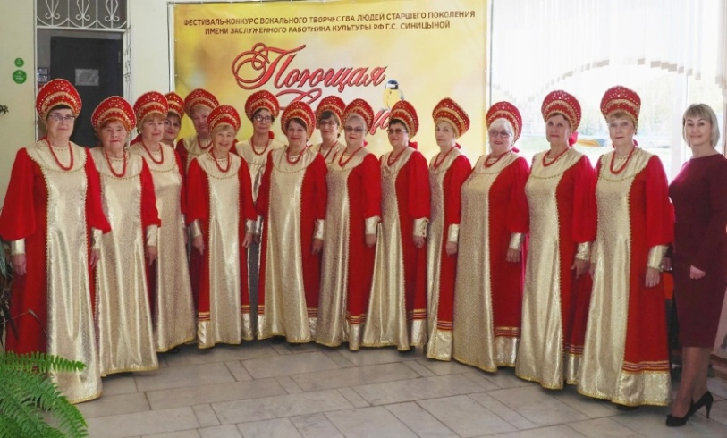
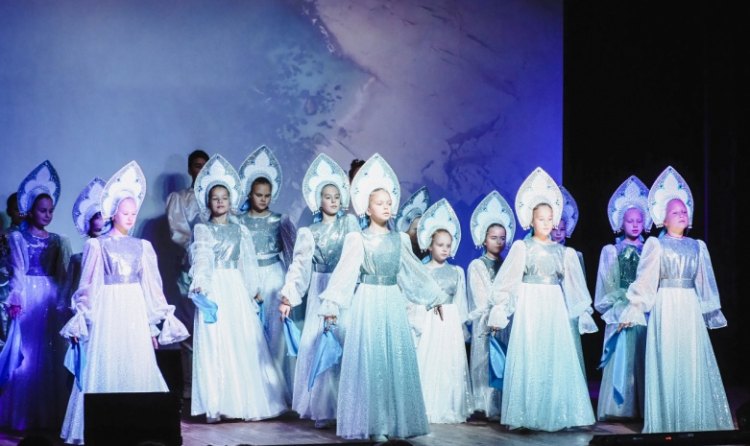
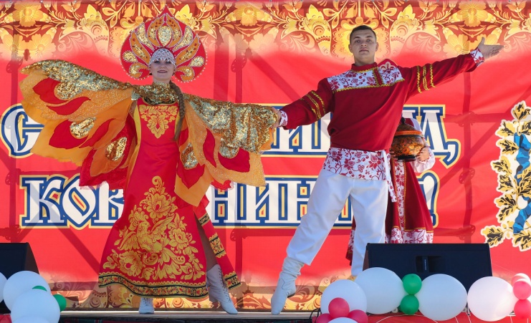
Как меняются расходы на культуру в расчете на одного жителя округа, рублей
2021 год- 3804,5
2022 год-3625,9
2023 год- 4384,9
2024 год – 4458,9
2025 год – 4428,2
Основные индикаторы достижения цели и показатели непосредственных результатов муниципальной программы
N п/п | Наименование индикатора/непосредственного результата | Ед. измерения | 2021 г. (факт) | 2022 г. (оценка) | 2023 г. | 2024 г. | 2025 г.
Подпрограмма 1 «Повышение общественно значимого статуса библиотеки, книги, чтения и уровня общей и информационной культуры»
1 | Индикатор 1.1. * Увеличение доли посещений общедоступных библиотек к показателю 2017 года | % | 4,6 | 6,0 | 8,0 | 10,5 | 11,0
2 | Непосредственный результат 1.1. Количество посещений общедоступных библиотек (фактический результат 2017 года – 116613 человек) | Человек | 121974 | 123609 | 125942 | 128858 | 129440
3 | Индикатор 1.2. Доля публичных библиотек, подключенных к информационно-телекоммуникационной сети "Интернет" | % к общему числу библиотек | 75,0 | 81,2 | 87,5 | 93,75 | 100.0
4 | Непосредственный результат 1.2. Количество публичных библиотек, подключенных к информационно-телекоммуникационной сети "Интернет» | Единиц/ всего | 12/16 | 13/16 | 14/16 | 15/16 | 16/16
Подпрограмма 2 «Народное и художественное творчество»
5 | Индикатор 2.1. * Увеличение доли посещаемости культурно-массовых мероприятий клубов и домов культуры на платной основе к показателю 2017 года | % | 0 | 20,0 | 25,0 | 30,0 | 32
6 | Непосредственный результат 2.1. Количество платных посещений культурно-массовых мероприятий клубов и домов культуры (фактический результат 2017 года – 9445 человек) | человек | 2387 | 11334 | 11806 | 12278 | 12467
47

Slide 48
7 | Индикатор 2.2.Увеличение числа участников клубных формирований к показателю 2017 года | % | 4,4 | 4,0 | 5,0 | 6,0 | 7
8 | Непосредственный результат 2.2.Количество участников клубных формирований (фактический результат 2017 года – 1539 человек) | человек | 1607 | 1600 | 1616 | 1631 | 1646
9 | Индикатор 2.3. *Увеличение доли посещений кинозрелищных учреждений к показателю 2017 года | % | 8,4 | 6,0 | 7,5 | 16,0 | 17
10 | Непосредственный результат 2.3.Количество зрителей на сеансах отечественных фильмов (фактический результат 2017 года –2404 человек) | человек | 2624 | 2548 | 2644 | 2789 | 2812
Подпрограмма 3 «Развитие музейного дела»
11 | Индикатор 3.1. *Увеличение доли посещаемости музея к показателю 2017 года | % | 12,3 | 10,0 | 14,0 | 18,0 | 19
12 | Непосредственный результат 3.1.Количество посещений музея (фактический результат 2017 года 3300 человек) | Человек в год | 3699 | 3630 | 3762 | 3894 | 3927
13 | Индикатор 3.2. Количество туристов, экскурсантов, посетителей, посетивших Ковернинский округ | Человек в год | 3711 | 0 | 0 | 0 | 0
14 | Непосредственный результат 3.2.Количество туров по Ковернинскому округу | Ед.(нарастающим итогом) | 2 | 0 | 0 | 0 | 0
15 | Непосредственный результат 3.2.Тираж изданных рекламно-информационных материалов о туристском потенциале Ковернинского округа | Экз. | 420 | 0 | 0 | 0 | 0
Подпрограмма 4 «Деятельность и развитие школ дополнительного образования»
16 | Индикатор 4.1.*Увеличение количества обучающихся в сфере дополнительного образования к показателю 2017 года | % | 9,8 | 6,50 | 8,0 | 10,11 | 12
17 | Непосредственный результат 4.1.Количество обучающихся(фактический результат 2017 года - 112 человек) | Человек | 123 | 118 | 120 | 124 | 125
Подпрограмма 5 «Обеспечение реализации муниципальной программы»
18 | Индикатор 5.1. Увеличение числа граждан, принимающих участие в культурной деятельности к показателю 2017 года | % | 0 | 7,1 | 9,4 | 10,86 | 12,81
19 | Непосредственные результат 5.1.Совокупная посещаемость организаций культуры (сумма значений 1.1., 2.1., 2.3. 3.1.)(фактический результат 2017 года - 131762 - человека) | Человек | 130684 | 141117 | 144147 | 147819 | 148646
Подпрограмма 6 «Развитие внутреннего и въездного туризма»
20 | Индикатор 6.1.Увеличение посещаемости туристов, экскурсантов, посетивших Ковернинский округ | Человек в год | 0 | 245 | 245 | 299 | 300
21 | Непосредственный результат 6.1. Количество туристов, экскурсантов , посетивших Ковернинский округ | Человек в год | 0 | 3956 | 4201 | 4500 | 4800
22 | Непосредственный результат 6.1.Число ночевок в гостиницах и аналогичных средствах размещения | Человек в год | 0 | 200 | 250 | 300 | 350
23 | Индикатор 6.2.Проведение мероприятий, направленных на популяризацию туризма в Ковернинском округе | Ед.в год | 0 | 1 | 1 | 1 | 1
24 | Непосредственный результат 6.2.Количество установленных объектов туристской навигации в округе (всего) | Ед. всего | 1 | 2 | 3 | 4 | 5
48

Slide 49
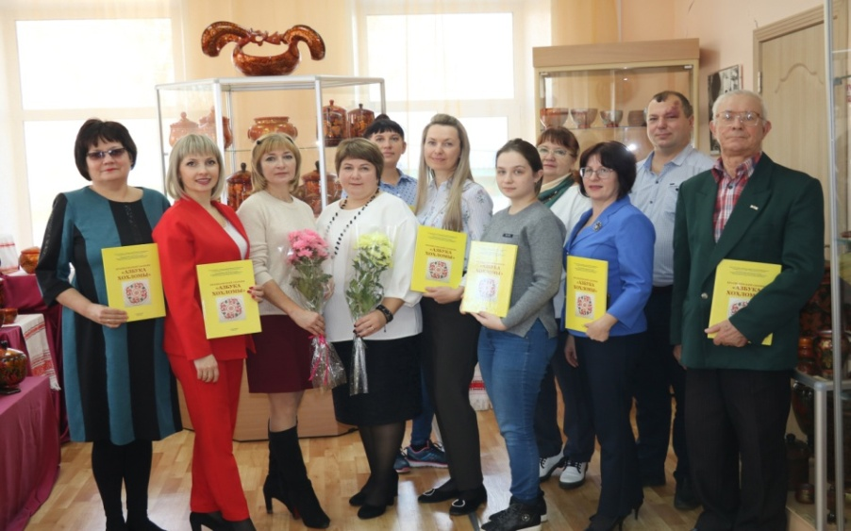
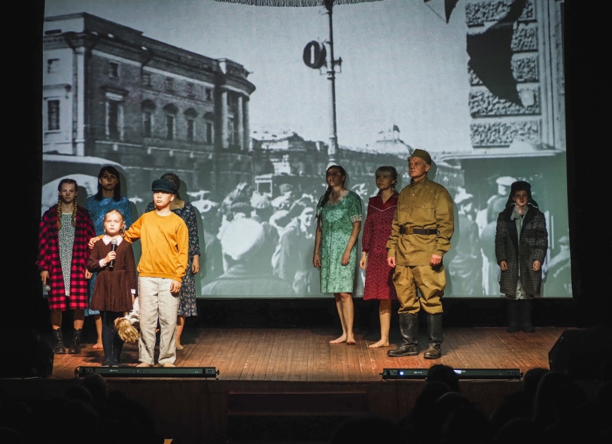
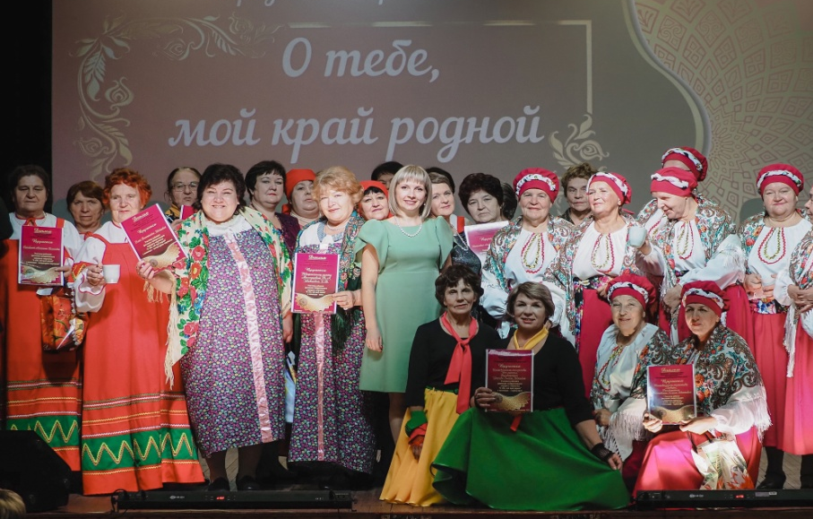
25 | Индикатор 6.3.Увеличение тиража изданных рекламно-информационных материалов о туристском потенциале округа | Экз. в год | 0 | 50 | 50 | 50 | 50
26 | Непосредственный результат 6.4..Количество изданных рекламно-информационных материалов о туристском потенциале округа | Экз. в год | 0 | 250 | 300 | 350 | 400
27 | Индикатор 6.4.Увеличение участия в российских и международных специализированных конгрессно – выставочных мероприятиях в сфере туризма | Ед. в год | 0 | 1 | 1 | 1 | 1
28 | Непосредственный результат 6.4..Количество российских и международных специализированных конгрессно – выставочных мероприятий в сфере туризма, в которых Ковернинский округ принял участие | Ед. в год | 0 | 1 | 2 | 3 | 4
29 | Индикатор 6.5.Увеличение туристско-экскурсионных маршрутов | Ед. в год | 0 | 1 | 1 | 1 | 1
30 | Непосредственный результат 6.5.Количество туристско-экскурсионных маршрутов | Ед. всего | 0 | 1 | 2 | 3 | 4
31 | Индикатор 6.6.Увеличение средней численности работников туристской отрасли Ковернинского округа | Чел в год | 0 | 1 | 1 | 1 | 0
32 | Непосредственный результат 6.6.Средняя численность работников туристской отрасли Ковернинского округа | Чел. всего | 0 | 2 | 3 | 4 | 4
33 | Индикатор 6.7.Стабильность туристического потенциала Ковернинского округа | Ед. | 0 | 1 | 1 | 1 | 1
34 | Непосредственный результат 6.7.Количество сохраненных, не утраченных народных художественных промыслов | Ед. | 0 | 1 | 1 | 1 | 1
35 | Индикатор 6.8.Увеличение объема реализованной продукции субъектами НХП округа | % к преды-дущему году | 0 | 0 | 3,64 | 5,26 | 8,33
36 | Непосредственный результат 6.8.Объем реализованной продукции субъектами НХП округа^{3.} | Млн. руб. в год | 0 | 55,0 | 57,0 | 60,0 | 65,0
49

Slide 50
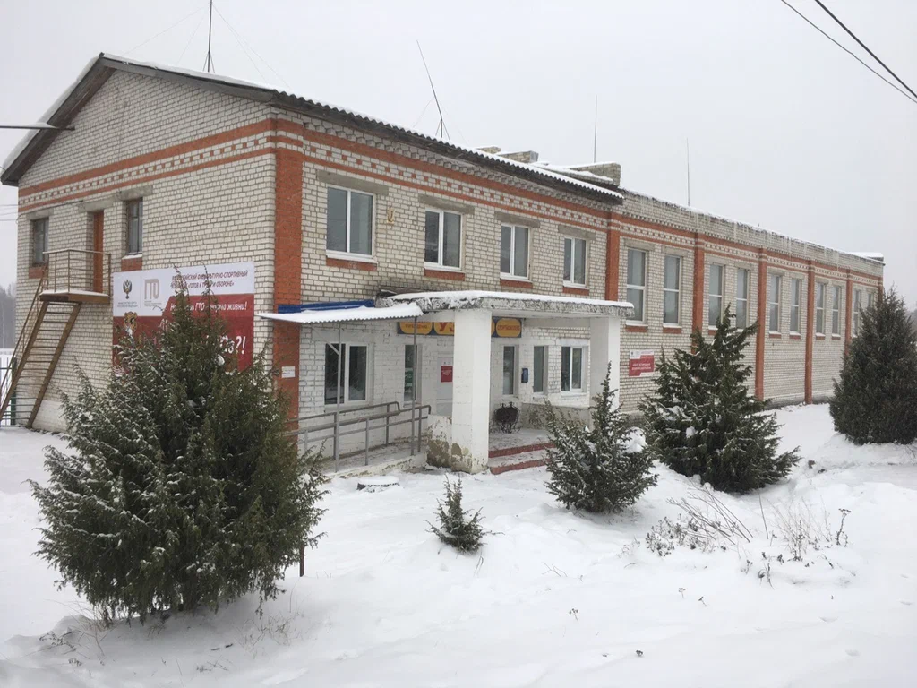
Муниципальная программа «Развитие физической культуры и спорта Ковернинского муниципального округа Нижегородской области»
Утверждена: Постановлением Администрации Ковернинского муниципального района Нижегородской области от 13 ноября 2020года № 698 «Об утверждении муниципальной программы «Развитие физической культуры и спорта Ковернинского муниципального округа Нижегородской области
Срок действия программы:
2021-2025оды
Муниципальный заказчик-координатор- Отдел по физической культуре и спорту администрации Ковернинского муниципального округа Нижегородской области
Цель- Создание условий, обеспечивающих возможность гражданам систематически заниматься физической культурой и спортом, повышение конкурентоспособности спортсменов округа на областной спортивной арене
Целевая группа- жители Ковернинского округа
тыс. руб.
Наименование | 2021 год | 2022 год | 2023год | % к 2022 году | 2024год | 2025год
Муниципальная программа «Развитие физической культуры и спорта Ковернинского муниципального округа Нижегородской области» | 13788,0 | 21267,6 | 18052,9 | 84,9 | 18052,9 | 18052,9
Подпрограмма 1: «Организация спортивно массовых мероприятий и Предоставление населению физкультурно-оздоровительных услуг» | 12803,1 | 20105,3 | 16536,6 | 82,2 | 16536,6 | 16536,6
Подпрограмма 2: Обеспечение реализации муниципальной программы | 984,9 | 1162,3 | 1516,3 | 130,5 | 1516,3 | 1516,3
50

Slide 51
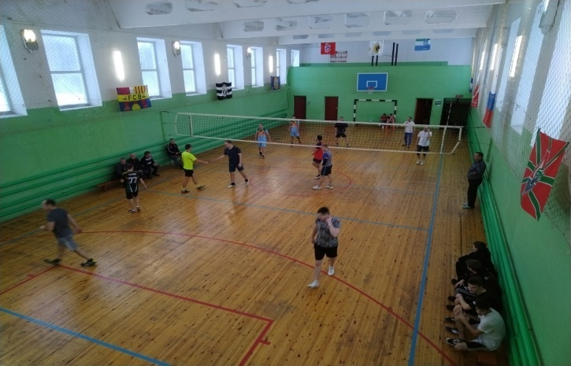
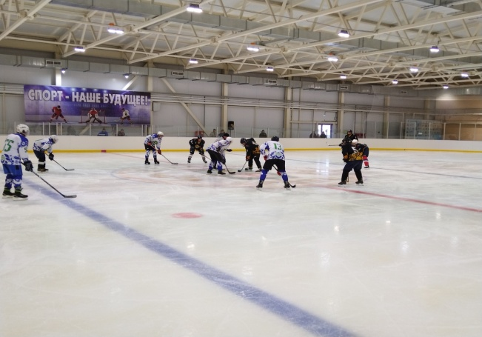
Основные индикаторы достижения цели и показатели непосредственных результатов муниципальной программы
Наименование индикатора | Ед. измерения |  |  | 2020 год | 2021 год | 2022 год | 2023 год | 2024 год | 2025 год
Подпрограмма 1 «Организация спортивно-массовых мероприятий и предоставление населению физкультурно-оздоровительных услуг»
Количество спортивных сооружений округа |  | Ед. | 61 |  | 61 | 63 | 63 | 63 | 58
Единовременная пропускная способность спортивных сооружений округа |  | чел. | 1442 |  | 1442 | 1600 | 1600 | 1600 | 1450
Число участников спортивно-массовых мероприятий |  | чел. | 3000 |  | 3270 | 3000 | 3150 | 3300 | 3300
Доля граждан, систематически занимающихся физической культурой и спортом, в общей численности населения округа |  | % | 42 |  | 46, 2 | 48,5 | 51,4 | 54,5 | 57
Количество публикаций по пропаганде физической культуры и спорта и здорового образа жизни в СМИ |  | ед. | 22 |  | 20 | 22 | 24 | 26 | 26
Число граждан всех категорий населения, выполнивших нормативы ВФСК ГТО |  | чел. | 120 |  | 122 | 125 | 150 | 170 | 190
Подпрограмма 2 «Обеспечение реализации муниципальной программы»
Удельный вес числа электронных инструктивно- методических ресурсов, разработанных в рамках Программы, к которым предоставлен доступ в сети Интернет, в общем числе электронных инструктивно- методических ресурсов, разработанных в рамках Программы |  | % | 100 |  | 100 | 100 | 100 | 100 | 100
Количество проведенных мероприятий окружного уровня по распространению результатов Программы |  | Ед. | 2 |  | 2 | 2 | 2 | 2 | 2
2021год -774,5
Как меняются расходы на физкультуру и спорт в расчете на одного жителя округа, рублей
2022год -1209,5
2023 год – 1032,5
2024год – 1037,5
2025год – 1041,5
51

Slide 52
Муниципальная программа
«Развитие агропромышленного комплекса
Ковернинского муниципального округа Нижегородской области»
Цель программы
-обеспечение продовольственной независимости Ковернинского муниципального округа Нижегородской области в параметрах, заданных Доктриной продовольственной безопасности Российской Федерации, с учетом экономической и территориальной доступности продукции агропромышленного комплекса;
-обеспечение эпизоотического благополучия Ковернинского муниципального округа Нижегородской области, в т.ч. по африканской чуме свиней;
-создание условий для комплексного развития сельских территорий;
-создание системы поддержки фермеров и развитие сельскохозяйственной потребительской кооперации;
-обеспечение создания условий для реализации муниципальной программы.
Утверждена
Постановлением Администрации Ковернинского муниципального района от 14 декабря 2020 года № 781 «Об утверждении муниципальной программы «Развитие агропромышленного комплекса Ковернинского муниципального округа Нижегородской области»
Муниципальный заказчик-координатор Администрация Ковернинского муниципального округа Нижегородской области
Целевая группа
Сельскохозяйственные товаропроизводители Ковернинского муниципального округа Нижегородской области, включая крестьянские – фермерские и личные подсобные хозяйства

Slide 53
130,8 млн.рублей расходы на выполнение программы в 2023 году
тыс.руб.
Наименование муниципальной программы (подпрограммы) | 2021 год | 2022 год | 2023 год | в % к 2022 году | 2024 год | 2025 год
Программа «Развитие агропромышленного комплекса Ковернинского муниципального округа Нижегородской области, тыс.руб. | 121 578,8 | 146 426,4 | 130 784,1 | 89,3 | 140 304,8 | 139 474,7
Подпрограмма «Развитие сельского хозяйства, пищевой и перерабатывающей промышленности Ковернинского муниципального округа Нижегородской области | 114 140,4 | 101 194,9 | 109 735,3 | 108,4 | 119 325,3 | 118 495,2
Подпрограмма «Комплексное развитие сельских территорий Ковернинского муниципального округа Нижегородской области» | 2 646,8 | 40 340,8 | 14 946,6 | 37,1 | 14 877,3 | 14 877,3
Подпрограмма «Обеспечение реализации муниципальной программы» | 4 791,6 | 4 890,7 | 6 102,2 | 124,8 | 6 102,2 | 6 102,2

Slide 54
Как меняются расходы в расчете на одного жителя округа
тыс.руб.
Наименование индикаторов целей программы | Единицы измерения | 2021 год | 2022 год | 2023 год | 2024 год | 2025 год
1. Индекс производства продукции сельского хозяйства в хозяйствах всех категорий (в сопоставимых ценах) | % к предыдущему году | 101,5 | 101,5 | 101,5 | 101,5 | 101,5
2. Индекс физического объема инвестиций в основной капитал сельского хозяйства | - / - | 52,4 | 55,0 | 57,2 | 59,5 | 61,4
3. Уровень рентабельности сельскохозяйственных организаций | % | 12,8 | 12,8 | 12,8 | 12,8 | 12,8
4. Валовой сбор зерновых и зернобобовых культур в сельскохозяйственных организациях, крестьянских (фермерских) хозяйствах, включая индивидуальных предпринимателей | тонн | 18 697 | 17 528,8 | 17 528,8 | 17 528,8 | 17 528,8
5.Производство молока в сельскохозяйственных организациях, крестьянских (фермерских) хозяйствах, включая индивидуальных предпринимателей | тонн | 32 635,5 | 32 140 | 32 140 | 32 140 | 32 140
6. Среднемесячная номинальная заработная плата в сельском хозяйстве (по сельскохозяйственным организациям) | руб. | 22 800 | 25 000 | 25 000 | 25 500 | 27 500
7. Стоимость валовой продукции сельского хозяйства | млн. руб. | 1997 | 1997,1 | 1997,1 | 1997,1 | 1997,1
Индикаторы достижения цели и показатели непосредственных результатов муниципальной программы

Slide 55
Муниципальная программа
«Обеспечение граждан Ковернинского муниципального округа
Нижегородской области доступным и комфортным жильем»
Цель программы
Создание благоприятных условий для проживания отдельных категории граждан, финансовое и организационное обеспечение переселения граждан из многоквартирных домов, планирование и организация проведения капитального ремонта общего имущества в многоквартирных домах, повышение уровня доступности жилья и качества жилищного обеспечения населения, в том числе с учетом исполнения муниципальных обязательств по обеспечению жильем отдельных категорий граждан.
Утверждена
Постановлением Администрации Ковернинского муниципального района от 25 ноября 2020 года № 724 «Об утверждении муниципальной программы «Обеспечение граждан Ковернинского муниципального округа Нижегородской области доступным и комфортным жильем»
Муниципальный заказчик-координатор
Управление архитектуры, капитального строительства
и ЖКХ администрации Ковернинского муниципального округа Нижегородской области
Целевая группа
Отдельные категории граждан:
Дети-сироты и дети, оставшиеся без попечения родителей,
Граждане, утратившие жилые помещения в результате пожара; граждане, проживающие в жилищном фонде, признанном аварийным.

Slide 56
30,1
млн.рублей расходы на выполнение программы
в 2023 году
тыс.руб
Наименование муниципальной программы (подпрограммы) | 2021 год | 2022 год | 2023 год | в % к 2022 году | 2024 год | 2025 год
Муниципальная программа «Обеспечение граждан Ковернинского муниципального округа Нижегородской области доступным и комфортным жильем», тыс.руб. | 28538,3 | 30552,9 | 30183,6 | 98,8 | 21841,7 | 21447,7
Подпрограмма «Выполнение муниципальных обязательств по обеспечению жильем отдельных категорий граждан» | 23623,0 | 25768,6 | 23710,9 | 92,0 | 15369,0 | 14975,0
Подпрограмма «Обеспечение реализации муниципальной программы» | 4905,3 | 4784,3 | 6472,7 | 135,3 | 6472,7 | 6472,7

Slide 57
Как меняются расходы в расчете на одного жителя округа, рублей
Индикаторы достижения цели и показатели непосредственных результатов муниципальной программы
Наименование показателя | Единица измерения | 2021 год | 2022 год | 2023 год | 2024 год | 2025 год
Обеспечение жильем детей- сирот | чел | 5 | 9 | 9 | 9 | 7
Переселение граждан из аварийного фонда | квартир | 0 | 7 | 14 | 0 | 0
Предоставление жилья лицам утративших жилые помещения в результате пожара | квартир | 4 | 1 | 1 | 1 | 1
Предоставление материальной помощи на приобретение жилья в связи с отсутствием жилья и достаточных средств на его приобретение гражданам попавшим в трудную жизненную ситуацию в рамках реализации «Постановления Правительства Нижегородской области № 80 от 23.03.2007 года | квартир | 0 | 1 | 0 | 0 | 1

Slide 58
Муниципальные программы направленные на поддержку реального сектора экономики
Развитие предпринимательства, тыс.рублей
Цель программы
Обеспечение условий развития малого и среднего предпринимательства в качестве одного из источников формирования бюджета муниципального округа, создания новых рабочих мест, развития территорий и секторов экономики, повышения уровня и качества жизни населения

Slide 59
Муниципальные программы направленные на охрану окружающей среды
Охрана окружающей среды, тыс.рублей
Цель программы
Повышение уровня экологической безопасности населения Ковернинского муниципального округа путем предупреждения и устранения нарушений в области охраны окружающей среды, формирование имиджа округа как экологически чистой территории.
* - расходы на создание (обустройство) контейнерных площадок и приобретение контейнеров для раздельного сбора мусора, ликвидация свалок и объектов размещения отходов

Slide 60
Муниципальная программа
«Адресная инвестиционная программа капитальных вложений по Ковернинскому муниципальному округу Нижегородской области»
Цель муниципальной программы создание материальной базы для развития социальной и инженерной инфраструктуры для обеспечения повышения качества жизни населения
Утверждена постановлением Администрации Ковернинского муниципального района от 10 ноября 2020 года № 683 «Об утверждении Адресной инвестиционной программы капитальных вложений по Ковернинскому муниципальному округу Нижегородской области.
Муниципальный заказчик-координатор
Управление архитектуры, капитального строительства и ЖКХ администрации Ковернинского муниципального округа.
84566,4
тыс. рублей
расходы в рамках программы в 2023 году

Slide 61
Расходы на реализацию муниципальной программы
Наименование муниципальной программы (подпрограммы) | 2021 год | 2022 год | 2023 год | в % к 2022 году | 2024 год | 2025 год
Муниципальная программа «Адресная инвестиционная программа капитальных вложений по Ковернинскому муниципальному округу Нижегородской области», тыс.руб. | 43915,3 | 16748,2 | 84566,4 | в 5,0 раз | 10364,3 | 10454,3
Основными мероприятиями муниципальной программы является реализация мер по стимулированию инвестиционной деятельности.
Расходы предусмотрены на:
тыс.руб.
«Реконструкцию моста через р.Большая Серьга на автомобильной дороге подъезд к пос. Заречный» | 69456,5
Внесение изменений в ген.планы и правила землепользования застройки поселений Ковернинского округа | 3360,0
Строительство разводящих наружных сетей канализации на улицах Полевая и Лесная в д.Семино | 1000,0
Строительство ливневой канализации в западной части п.Ковернино | 1000,0
Строительство инженерной инфраструктуры к земельным участкам для многодетных семей | 510,0
Строительство детского сада на 240 мест в р.п.Ковернино | 3571,3
Строительство школы на 630 мест в р.п.Ковернино | 4465,0
ПСД на объект культурного наследия регионального назначения "Дом в котором находился уездный совет народных депутатов посёлок Ковернино ул.Советская д.18" | 1203,6
ИТОГО | 84566,4

Slide 62
Муниципальный долг Ковернинского муниципального округа,
млн.руб.
На 2023-2025 годы муниципальный долг отсутствует

Slide 63
ОТКРЫТЫЕ МУНИЦИПАЛЬНЫЕ
ИНФОРМАЦИОННЫЕ РЕСУРСЫ
Администрация Ковернинского муниципального района
http://kovernino.ru
Совет депутатов Ковернинского муниципального округа
http://kovernino.ru
Бюджет для граждан
http://kovernino.ru
Интернет портал государственных и муниципальных услуг Нижегородской области
http://gu.nnov.ru
Общероссийский официальный сайт для размещения информации о государственных и муниципальных заказах
http://zakupki.gov.ru
Официальный сайт для размещения информации о государственных и муниципальных учреждениях
http://bus.gov.ru

Slide 64
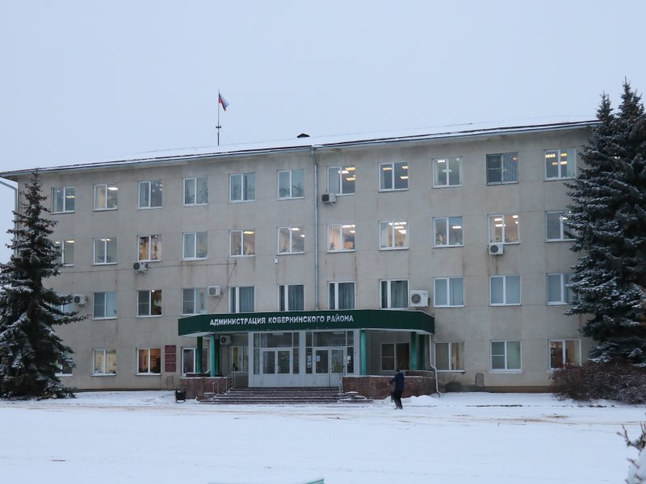
Контактная информация:
финансовое управление администрации Ковернинского муниципального округа Нижегородской области
606570 Нижегородская область, р.п. Ковернино, ул. Карла Маркса, д.4
Тел. 8 (83157) 2–35–07, Факс: 8 (83157) 2–35–07
Адрес электронной почты: fin@adm.kvr.nnov.ru
График работы финансового управления: понедельник-пятница:8.00-17.00; перерыв: 12.00-13.00; суббота, воскресенье : выходные дни.

Slide 65
Содержание
№ п/п |  | Номера страниц
1. | Что такое «Бюджет для граждан» | 2
2. | Что такое бюджет | 3-6
3. | На чем основано составление проекта бюджета муниципального округа | 7
4. | Как происходит составление бюджета муниципального округа | 8
5. | Каковы основные направления бюджетной и налоговой политики Ковернинского муниципального округа на 2023 – 2025 годы | 9
6. | Из чего складываются доходы бюджета | 10
7. | Какие налоги уплачивают жители Ковернинского муниципального округа | 11
8. | Как распределяются расходы бюджета муниципального округа | 12
9. | Что такое программный бюджет | 13
10. | Показатели, характеризующие Ковернинский муниципальный округ | 14
11. | Динамика прогнозных показателей социально-экономического развития округа | 15-17
12. | Доходы, расходы муниципального округа | 18-19
13. | Основные параметры бюджета | 20-21
14. | Из каких поступлений формируются доходы бюджета | 22
15. | Какие основные налоговые и неналоговые доходы поступят в бюджет в 2023 – 2025 годах | 23
16. | Какие налоги зачисляются на территории Ковернинского муниципального округа | 24
17. | Какую помощь из областного бюджета получает Ковернинский муниципальный округ | 25
18. | Особенности формирования бюджета муниципального округа по расходам. Основные приоритеты по расходам | 26
19. | Информация о реализации национальных проектов в 2022-2025 годах | 27
20. | Как распределены расходы бюджета муниципального округа на 2023-2025 годы по основным отраслям | 28

Slide 66
№ п/п | СОДЕРЖАНИЕ | Номера страниц
21. | Что включают в себя отрасли социальной сферы. Как изменяются расходы по отраслям социальной сферы. | 29
22. | Сведения о расходах бюджета муниципального округа по разделам и подразделам бюджетной классификации | 30-33
23. | Программные и непрограммные расходы бюджета муниципального округа | 34
24. | Какие основные муниципальные программы будут реализовываться в 2023 году | 35
25. | Как изменится финансирование крупных муниципальных программ в 2023-2025 годах | 36-39
26. | Муниципальная программа «Развитие образования Ковернинского муниципального округа Нижегородской области» | 40-43
27. | Муниципальная программа «Социальная поддержка граждан Ковернинского муниципального округа Нижегородской области | 44-45
28. | Муниципальная программа «Развитие культуры Ковернинского муниципального округа Нижегородской области» | 46-49
29. | Муниципальная программа «Развитие физической культуры и спорта Ковернинского муниципального округа Нижегородской области | 50-51
30. | Муниципальная программа «Развитие агропромышленного комплекса Ковернинского муниципального округа Нижегородской области» | 52-54
31. | Муниципальная программа «Обеспечение граждан Ковернинского муниципального округа Нижегородской области доступным и комфортным жильем» | 55-57
32. | Муниципальные программы, направленные на поддержку реального сектора экономики | 58
33. | Муниципальные программы направленные на охрану окружающей среды | 59
34. | Адресная инвестиционная программа капитальных вложений по Ковернинскому муниципальному округу | 60-61
35. | Муниципальный долг муниципального округа | 62
36. | Открытые муниципальные информационные ресурсы | 63
37. | Контактная информация | 64
66

